Slide 1


面向RDMA的软硬结合加速技术研究
Hardware-Software Co-optimization for RDMA Acceleration
计算机学院、软件学院、网络空间安全学院 软件工程专业
答辩人
王静康
指导老师
肖甫

Slide 2

面向RDMA的软硬结合加速技术研究
Hardware-Software Co-optimization for RDMA Acceleration
Part 1
绪 论
目录
Part 2
RDMA原理及挑战
Contents
Part 3
RDMA软硬件加速系统
Part 4
系统仿真与测试
Part 5
相关讨论和结论

Slide 3
Part 1
绪 论
课题研究背景
课题研究意义
相关研究状况
论文研究内容

Slide 4

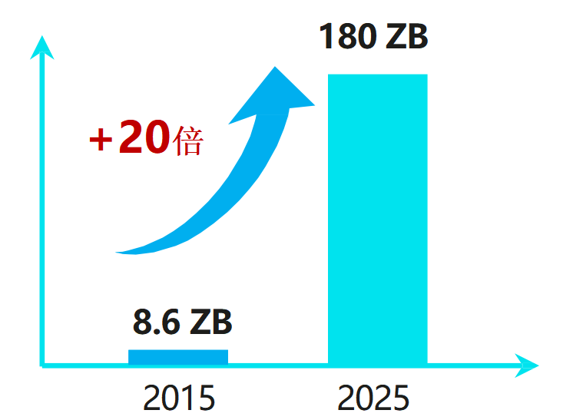

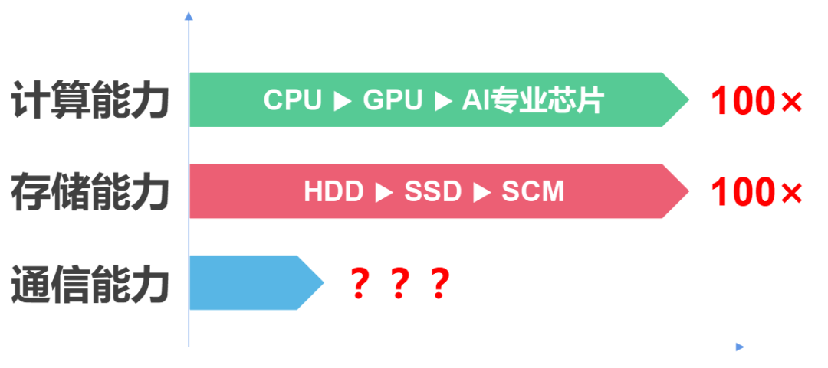
1.1 选题背景
进入21世纪以来，移动通信、光通信、云计算、大数据等ICT（信息通信）技术蓬勃发展，推动了企业的数字化转型。数据，变成了企业最核心的资产。企业将这些数据资产全部存储并运行在数据中心之上。随着数字化的不断深入，数据规模变得越来越庞大。
传统的软件算法，根本无法处理如此海量的数据。于是，AI便被大量使用在处理数据中心的数据，AI可以完成海量无效数据的筛选和有用信息的自动重组，从而大幅提升数据价值的挖掘效率，帮助用户更高效地进行决策。然而，想要利用好AI，我们离不开算法的支持。
AI的增强，关键在于训练，深度学习的算法训练离不开海量的样本数据，以及高性能的计算能力。在计算能力方面，从CPU到GPU，再到专用的AI芯片，处理数据的能力也提升了100倍以上。在存储能力方面，从HDD到SSD，再到SCM，介质时延降低了100倍以上。
图1.1 2025年数据中心数据量达到180ZB
图1.2 AI技术在数据中心的大量使用
图1.3 网络通信能力成为发展桎梏

Slide 5
1.1 选题背景
除了存储能力和计算能力之外，网络通信能力也是一大重要的制约因素。数据显示，在存储介质和计算处理器演进之后，网络通信时延已经成为了数据中心性能提升的瓶颈。通信时延在整个存储E2E（端到端）时延中占比，已经从10%跃迁到60%以上。这代表着，宝贵的存储介质有一半以上的时间是在等待通信空闲；而昂贵的处理器，也有一半时间在等待通信同步。网络通信能力，已经在数据中心形成了木桶效应。
为了解决该问题，专家提出了一种新的通信机制，即远程直接内存访问（Remote Direct Memory Access，RDMA），该技术作为一种高性能网络通信协议，它通过绕过传统TCP/IP协议栈并利用专用网卡直接在不同计算机的内存之间传输数据，实现了零拷贝和内核旁路，从而显著降低了CPU开销和通信延迟，能够有效地解决传统基于CPU的软件网络协议栈在处理高吞吐量、低延迟需求时面临的性能瓶颈。下表展示了RDMA与传统网络通信的对比。
表1.1 RDMA与传统网络通信的对比
特性 | RDMA | 传统网络通信（如 TCP/IP）
数据传输延迟 | 极低延迟 | 延迟较高
CPU 参与度 | 低 | 高
内存拷贝次数 | 零拷贝传输 | 需要多次内存拷贝
操作系统干预 | 无操作系统干预 | 需要上下文切换
吞吐量 | 高 | 相对较低

Slide 6
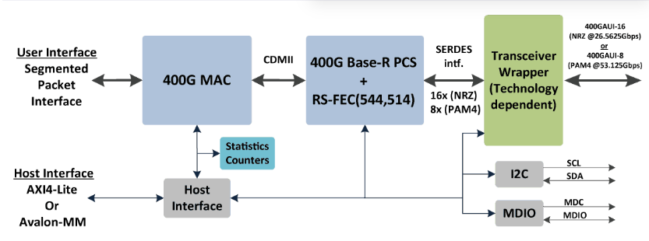
1.1 选题背景
然而，这并非一劳永逸的举措，随着网络带宽的不断提升（如100Gb以太网甚至更高），RDMA的实现和优化仍然面临诸多挑战，特别是在数据包处理、资源管理和通信效率方面。
近年来，现场可编程门阵列（FPGA）因其可重构性、并行计算能力和低延迟特性，成为加速RDMA通信的重要硬件平台。FPGA能够通过硬件逻辑直接处理网络数据包，显著减少CPU的负担，同时提供更高的性能和灵活性。除此之外，一些针对现有RDMA拥塞控制机制而设计的拥塞控制算法也有效的降低了RDMA的网络传输延迟，提高了流量吞吐量。
然而，单纯依赖硬件加速或软件优化难以充分发挥RDMA的潜力，因此，软硬结合的设计方法成为解决RDMA性能瓶颈的关键研究方向。
图1.4 FPGA加速RDMA的架构图

Slide 7
1.2 研究意义
01
加快RDMA数据包处理效率
通过FPGA实现可编程的数据包处理流水线，可动态优化RDMA协议栈的封装/解封装、流量调度和错误恢复流程，显著降低处理延迟（可达纳秒级）。
优化RDMA资源管理
02
结合FPGA的硬件资源动态重构能力与软件定义的调度算法（如机器学习驱动的QP分配策略），可实现细粒度资源隔离和弹性扩展。
提高RDMA通信效率
03
通过FPGA硬件实现低延迟的拥塞感知算法（如DCQCN硬件加速）和自适应路由优化，可减少网络拥塞时的尾延迟。

Slide 8
1.2 研究意义
01
数据中心
实现网络加速和存储加速，包括 VXLAN报文解封装、OVS(Open vSwitch)加速等
5G核心网解耦
02
通过硬件加速N4接口管理和用户面功能（如GTP卸载、业务分流），在5G核心网解耦中实现低时延边缘处理与承载网带宽优化，支撑UPF下沉与NFV虚拟化部署。
安全应用
03
主要是完成IPSec的加解密卸载、防火墙功能和DDOS防攻击等，也可以集成一些专用的加解密算法，如国密算法等

Slide 9
1.3 国内外研究现状
RDMA硬件加速技术研究发展及现状：
（1）在学术界，2014年微软在计算机架构领域顶会上发表了一篇论文，文中详细介绍了Catapult项目团队如何在其数据中心里的服务器中部署了英特尔FPGA，并用FPGA对必应搜索引擎的文件排名运算进行了硬件加速，得到了高达95%的吞吐量提升。
（2）刘洵等人为解决传统网卡的数据处理和带宽限制，基于现有的千兆以太网卡架构，重新设计一种基于FPGA的支持万兆以太网的高速智能网卡。该文章通过对高速智能网卡三个关键技术就行深入研究，在PCS(Physical Coding Sublayer，物理编码子层)层基于 64b/66b 编码技术解决了接收同步头的锁定问题；在MAC(MediaAccessControl,介质访问控制层)层，基于MAC目的地址的硬件卸载加速方式，实现了基于内容可寻址存储器的匹配查找功能；在PCIe总线接口设计了基于描述符的DMA(Direct Memory Access,直接内存访问)方案，实现了数据的搬迁功能。局限性：不支持RDMA功能。
（3）戴仕捷等人为解决传统RDMA 通信无法同时传输多个非连续空间数据问题，实现了一种基于万兆以太网的RDMA智能网卡。该文章采用基于PCIe 总线的链式 DMA控制器，将内存中离散的数据聚合到RDMA 缓存中去。同时为了解决链式DMA方案带来的问题，使用描述指针来构造RDMA 工作请求。最后为了兼顾以太网报文长度，对数据进行了切片处理。
局限性：基于iWARP协议，在大型组网的情况下，大量 TCP连接会占用大量的内存资源。

Slide 10
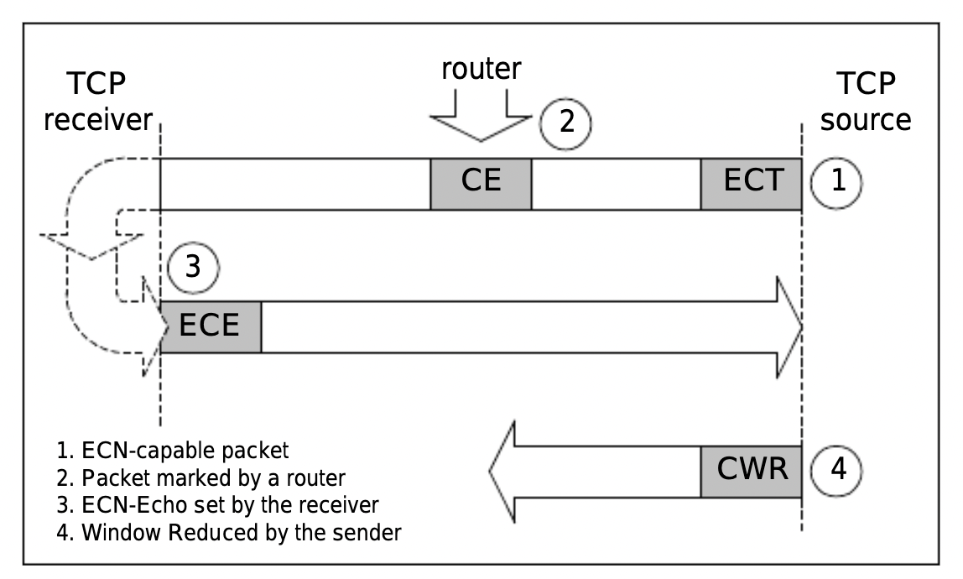
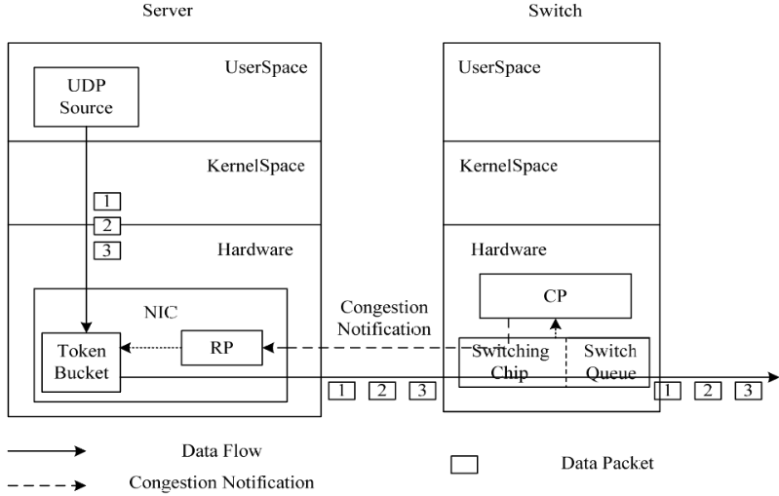
1.3 国内外研究现状
RDMA软件加速技术研究发展及现状：
（1）K.Ramakrishnan等人提出显式拥塞通知协议。在IP数据包的头部增加一位或几位用于表示拥塞状态的字段。当网络发生拥塞时，交换机可以通过设置这个字段来向接收端传达拥塞的信息。接收端收到有关拥塞的信息后，可以通知发送端采取拥塞控制措施，如降低发送速率，从而避免拥塞，提高带宽利用率。
（2）R.Pan等人提出了量化拥塞通知协议。当网络中的流量达到预定的阈值时，交换机会发出预定义的拥塞通知消息来告知发送端网络的拥塞程度。发送端根据接收到的拥塞通知来动态调整数据传输速率。当收到拥塞通知时，发送端会根据通知的量化值来减小传输速率，以缓解网络的拥状况。
图1.5 ECN协议原理图
图1.6 QCN协议原理图

Slide 11
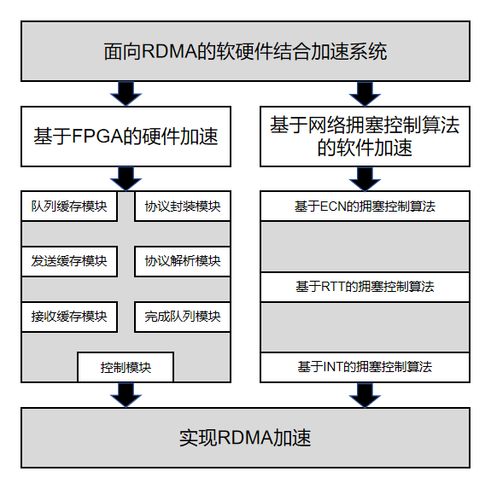
1.4 论文研究内容
本文围绕面向RDMA的软硬结合加速技术展开深入研究。
（1）主对RDMA 原理、通信协议、 通信方法、通信模式以及当前挑战进行研究，深入了解RDMA相关理论知识。
（2）进行RDMA软硬件加速系统设计，根据RDMA逻辑功能，在基于FPGA的以太网环境下，将RDMA划分为七个主要关键子模块。并结合网络拥塞控制算法，实现软硬件结合加速。
（3）通过基于VCS和Verdi软件搭建仿真验证平台，对各个子模块的功能进行验证测试，并对网络拥塞控制算法进行了理论验证，从而验证了本文方案设计理论可行性以及优点
图1.7 本文研究内容

Slide 12
Part 2
RDMA原理及挑战
RDMA原理
RDMA通信协议
RDMA通信方法
RDMA面临挑战

Slide 13
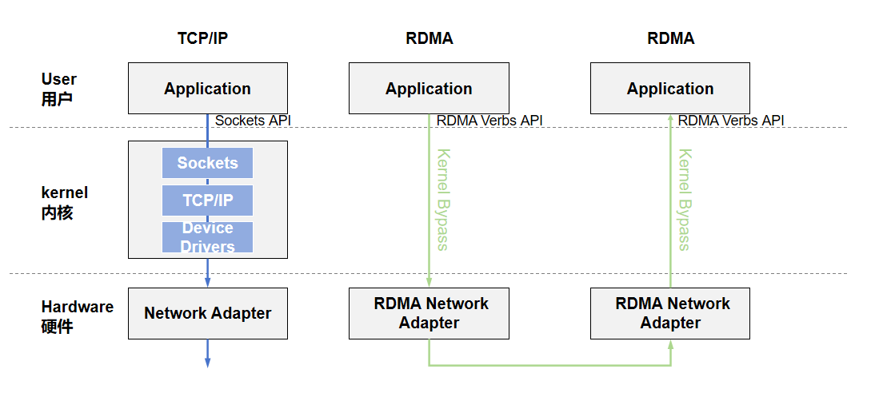
2.1 RDMA原理
相较于传统的网络传输模式，RDMA的核心在于其直接内存访问机制。在传统的网络通信中，数据传输需要CPU的深度参与，如数据从应用程序缓冲区拷贝到内核缓冲区，再通过网络协议栈进行封装和传输，接收端则需要逆向操作，整个过程涉及多次数据拷贝和CPU上下文切换，效率较低。而RDMA允许计算机直接存取其他计算机的内存，绕过了处理器的繁琐处理过程，数据传输的大部分工作由硬件来执行，直接在远程系统的内存之间进行读写操作，极大地提高了数据传输的效率和速度，减少了CPU的负担。
图2.1 基于TCP/IP的传统通信与RDMA对比图

Slide 14
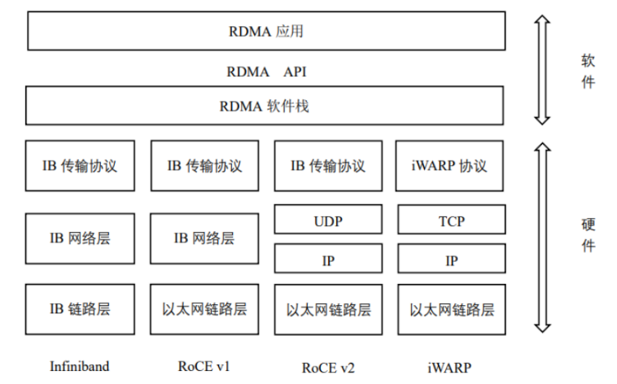
2.2 RDMA通信协议
表2.1 三种通信协议特点对比
 | Infiniband | iWARP | RoCE
性能 | 最好 | 稍差 | 与InfiniBand 相当
成本 | 高 | 中 | 低
稳定性 | 好 | 差 | 较好
交换机 | IB 交换机 | 以太网交换机 | 以太网交换机
InfiniBand 特点:设计之初就考虑了RDMA，从硬件级别保证可靠传输，提供更高的带宽和更低的时延。但是成本高，需要支持IB网卡和交换机。
RoCE 特点:基于Ethernet做RDMA，消耗的资源比iWARP少，支持的特性比iWARP 多。可以使用普通的以太网交换机，但是需要支持RoCE的网卡。iWARP 特点:基于TCP的RDMA 网络，利用TCP达到可靠传输。相比RoCE，在大型组网的情况下，iWARP的大量 TCP连接会占用大量的内存资源，对系统规格要求更高。可以使用普通的以太网交换机，但是需要支持iWARP的网卡。
图2.2 RDMA架构对比图
综合以上三种 RDMA 架构优缺点，结合当今智能网卡发展趋势，本文选择基于RoCE v2 架构实现 RDMA 通信，这样就可以兼容现网交换设备从而降低实现成本。

Slide 15
2.3 RDMA通信方法
通过对 RDMA队列模型的研究，提出了一种实现RDMA的通信方法，通信方法如下图2.3所示，具体实现方法如下： (1)请求端应用程序会生成一个工作请求，接着在生成队列下发一个工作队列元素; (2)请求端网卡会解析WQE中相关信息，主要包括指定内存地址、读写长度以及操作类型，可能包含内存的访问密钥; (3)请求端网卡按照WQE相关信息，读取内存中的数据，封装报文，最后通过物理链路把报文发送出去; (4)响应端网卡收到报文后，执行有关操作，解析报文，将数据写入指定内存位置; (5)当WQE 被执行完以后，智能网卡会生成与之对应的CQE，其中主要包括任务完成情况、包括操作类型、请求的资源地址、资源大小、操作状态等，以供用户查看。
应用程序
应用程序
内存
WQE
CQE
CQE
WQE
内存
SQ
RQ
CQ
CQ
RQ
SQ
物理接口
物理接口
图2.3 RDMA通信方法

Slide 16
2.4 RDMA面临挑战
面临挑战一
受限于网卡有限的硬件资源，目前RDMA协议通常希望网络是无损(lossless)的，或者是以GoBack-N的重传方式来保证可靠性，这给网络带来了新的挑战。其中一个关键的问题就是如何解决RDMA的拥塞控制问题，合理的拥塞控制方案需要在高速、无损网络环境中高效运行，在提高传输效率的同时，尽可能降低开销，降低网络的延迟。
面临挑战二
RDMA的硬件依赖性导致其灵活性不足，传统ASIC实现的RDMA网卡难以快速适配新兴应用场景和算法迭代，例如不同负载模式下的动态拥塞控制策略调整需要硬件层面的可重构性支持，其次，RDMA协议处理中的复杂操作（如内存注册/注销、原子操作等）会引入微秒级的额外延迟。而FPGA的并行流水线架构能够将这些操作分解为并行任务，显著降低处理时延。
此外，现代数据中心对异构计算的需求日益增长，FPGA凭借其可编程特性能够更好地支持RDMA与GPU、AI加速器等异构设备的直接内存访问，避免数据在设备间搬移带来的性能损失。在网络功能虚拟化场景中，FPGA可以灵活实现RDMA与虚拟化技术的深度整合，解决传统方案中SR-IOV虚拟化带来的性能下降问题。更重要的是，FPGA允许在硬件层面实现定制化的流量调度算法和细粒度的QoS控制，这对提升RDMA在高并发、混合负载场景下的性能稳定性至关重要。

Slide 17
Part 3
RDMA软硬件加速系统
实现方案对比
RDMA通信模块设计
拥塞控制算法设计

Slide 18
3.1 实现方案对比
实现方案一
基于ASIC设计的智能网卡
基于 ASIC设计的智能网卡门槛高，研发周期较长，大概需要两年，前期投入大，中等复杂度的 ASIC前期研发成本再几百到两千万美元左右。
优势:具有较高的性价比，可以在预定范围内对数据平面进行编程处理，提供有限范围的硬件加速。
缺点:具有低可编程，在成熟的场景下专用硬件ASIC能发挥算力优势，但在新应用场景下缺乏灵活的可编程性。从确定需求到芯片流片时间跨度长,期间需求持续变化，使得专用芯片落后于新的软件需求。
实现方案二
基于FPGA 设计的智能网卡
基于FPGA 设计的智能网卡可提供强大的计算能力和足够的灵活性。由于数据通路定制化的特性，FPGA可同时利用流水线并行、数据并行和请求并行来降低延迟并提高吞吐量。
优势:低延迟，FPGA相较于CPU和GPU等基于指令集的处理器在流式计算上具有延迟优势;低功耗。FPGA相较于ASIC和MP处理器功耗减少约50%。
缺点:高复杂性，FPGA 需使用VHDL和verilog 的硬件描述语言进行编程,其语言的抽象层次较低.编程较为复杂。FPGA开发者往往需从第三方厂商购买通用IP核，其购买和开发成本十分高昂。
实现方案三
基于MP 设计的智能网卡
MP即Multi-core,包含 SoC-GP 和 Soc-NP 即保证了一定的可编程性又保障了一定的性能。
优势:高可编程性，SoC-GP和SoC-NF相较于FPGA有着较高的可编程性
缺点:性能较弱，SoC-GP和SoC-NP相较于FPGA性能表现较差。

Slide 19
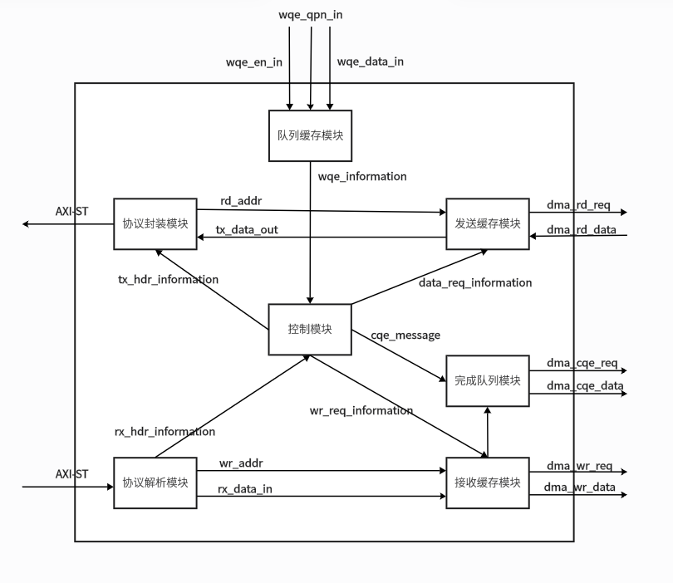
3.2 基于FPGA的RDMA通信模块设计
该通信模块主要由以下部分组成: (1)发送和接收缓存模块：与PCIe进行数据传输 ；(2)协议封装和解析模块：与远端主机实现数据双向收发； (3)控制模块：监测各模块工作状态，上位机可以访问相关状态寄存器； (4)队列缓存模块：用来接收用户下发的申请，根据上位机下发的WQE任务单，执行相关任务； (5)完成队列模块：把最后执行完成情况以CQE的形式上传到上位机。
图3.1 RDMA模块设计框图

Slide 20
3.2.1 队列缓存模块
①核心功能：
1.任务缓冲：高效管理RDMA的发送队列（SQ）和接收队列（RQ），缓存工作队列元素（WQE），实现主机与FPGA间的零拷贝任务交互。
2.优先级调度：优先处理高优先级操作（Send/Write > Read/Receive），优化关键路径延迟。
②设计关键：
1.分段式存储管理：
二维地址空间：逻辑地址 = 段号（QP编号）+段内偏移（WQE索引），支持多队列隔离。
段表机制：硬件维护段基址、长度及读写指针，实现动态内存分配与越界保护（触发中断）。
2.环形缓冲区优化
读写指针循环：指针 = (指针 + 1) % 64，64深度环形队列避免溢出。
状态快速判断：assign free_slots = (wr_ptr >= rd_ptr) ? (63 - (wr_ptr - rd_ptr)) : (rd_ptr - wr_ptr - 1);
3.硬件加速特性
并行处理：SQ/RQ双通道独立操作，支持同时收发。
低延迟访问：WQE直通RDMA引擎，无需CPU干预（亚微秒级响应）。
read_en
wqe_en_in
rq_ram
wqe_qpn_out
wqe_qpn_in
sq_ram
wqe_data_out
wqe_data_in
图3.2 队列缓存模块设计框图

Slide 21
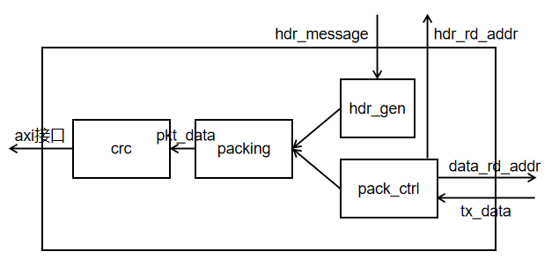
3.2.2 协议封装模块
①核心功能：
1.包头生成：根据从控制模块传入的opcode操作码封装ip头、udp头、bth头以及bth扩展头。
2.数据读取与封装控制：根据opcode和状态机控制信号，判断数据读取次数、有效数据长度（如1024位对齐处理）及存储地址管理。
3.循环冗余校验：对完整数据包计算循环冗余校验码（CRC32），并将结果插入包尾（ICRC字段）。
②设计关键：
1.IPv4报头首部校验：在生成报文头部数据的时候，如果是Ipv4头，则需要计算checksum。Checksum（校验和）是一种简单的错误检测机制，通过对数据内容进行数学运算，生成一个固定长度的值，接收方可以通过重新计算校验和来检测数据是否被意外修改或损坏。
2.CRC（循环冗余码）校验：CRC校验的基本思路是利用线性码原理，对需要进行传输的原始k位二进制数据按照一定的规则处理，产生一个r位的校验码并附加在原始数据后面，形成一个k+r位的二进制数据，最后一起发送。
图3.3 协议封装模块设计框图

Slide 22
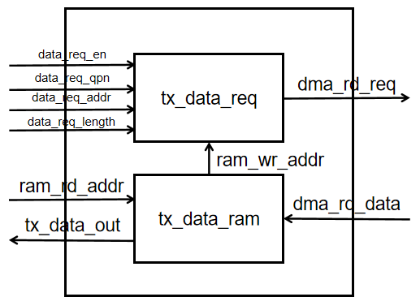
3.2.3 发送缓存模块
①核心功能：
1.主机数据交互：存储数据请求、向宿主机发送数据请求、存储请求的数据，通知控制模块取数。
②设计关键：
1.双队列任务调度：
主从队列隔离：通过标识位（0/1）区分主从请求，确保高优先级任务（如控制信令）优先处理。
顺序执行机制：当前请求完成（如DMA传输结束）后，才释放下一请求，防止数据错序。
2.动态分片逻辑：
4KB分片阈值：硬件自动拆分超限请求，分片信息（如偏移地址、长度）通过寄存器传递。
零拷贝优化：分片后的数据地址连续，避免额外内存拷贝。
图3.4 协议封装模块设计框图

Slide 23
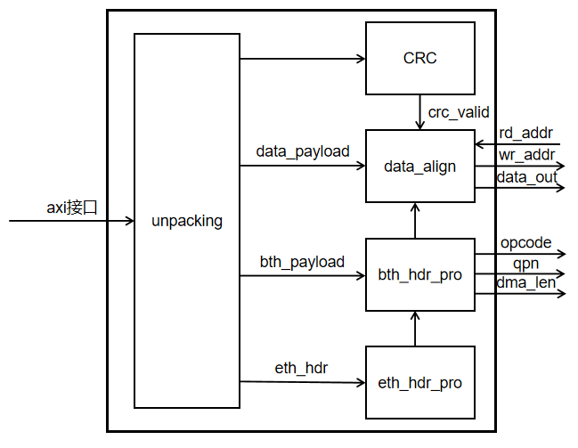
3.2.4 协议解析模块
①核心功能：
1.解析RoCE v2包：提取RoCE v2包头关键字段：
BTH头：解析opcode（如SEND/WRITE）、QPN（队列对号）、PSN（包序列号）。
IP/UDP头：校验目的端口是否为4791（RoCE v2标准端口）。
扩展头：处理Atomic或Ack等特殊操作的附加字段。
2.数据包接收与流控制：
通过AXI-Stream接口接收以太网数据包，利用axi_sop（Start of Packet）和axi_eop（End of Packet）信号标识包边界。
②设计关键：
1.AXI-Stream高效处理
流水线设计：在axi_valid和axi_ready同时为高的周期处理数据，支持
背压机制防止溢出。
边界对齐：通过axi_sop和axi_eop精准定位包起始/结束，处理非对齐
数据（如MAC头偏移）。
2.CRC计算优化
并行计算：采用多级流水线CRC32算法，每周期处理64位数据。
字段掩码：IP头可变字段（如TTL、校验和）在计算时替换为1，避免
因逐跳修改导致校验失败。
图3.5 协议解析模块设计框图

Slide 24
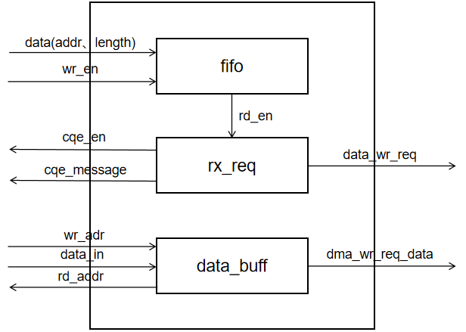
3.2.5 接收缓存模块
①核心功能：
1.接收数据：接收对端发送的数据解析模块成功的解析出来报文数据，然后将数据缓存进入内存当中。
2.DMA写请求生成：将协议解析模块生成的相关信息（如写入数据长度、宿主机存储位置）写入FIFO。供控制模块从FIFO中读取信息，生成DMA写请求，将数据上传至宿主机内存。
②设计关键：
1.数据缓存管理
连续存储设计：data_buff模块不分队列号，简化存储管理逻辑，避免多队列寻址开销。
写地址生成：动态维护写指针，确保数据按顺序写入，防止地址冲突。
图3.6 接收缓存模块设计框图

Slide 25
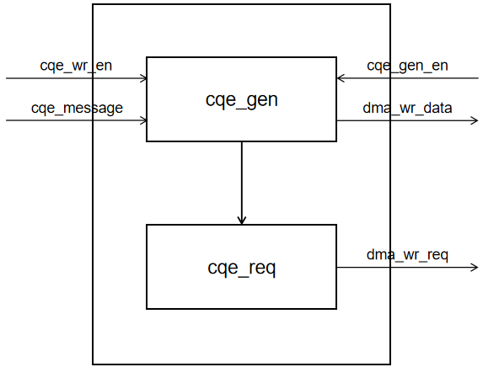
3.2.6 完成队列模块
①核心功能：
1.任务状态反馈：负责将智能网卡执行完成的WQE（工作队列元素）转化为CQE（完成队列元素）
②设计关键：
1.双路径CQE处理
快速路径（Send/Write）：直接生成CQE，无需等待数据确认，仅需验证操作是否成功。
慢速路径（Receive/Read）：通过cqe_fifo缓存未完成的请求，待数据全部到达后触发CQE生成。
2.FIFO深度与吞吐量优化：
深度选择：2KB FIFO（64条目）平衡了资源占用与高并发需求。
优先级仲裁：Send/Write的CQE优先写入，避免阻塞关键操作。
图3.6 接收缓存模块设计框图

Slide 26
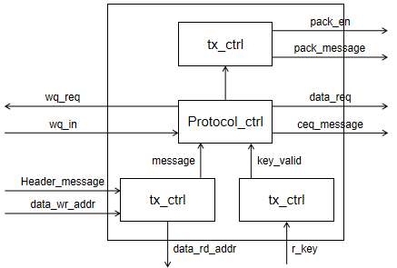
3.2.7 控制模块
①核心功能：
1.任务状态反馈：监控着各个模块的状态，控制各模块的执行情况
②设计关键：
1.模块化与解耦
标准化接口：各子模块（如tx_ctrl、key_check）通过统一总线（如AXI-Lite）与主控交互，降低耦合度。
事件驱动：采用中断或消息队列通知机制（如封包完成→触发DMA写）。
图3.7 接收缓存模块设计框图

Slide 27
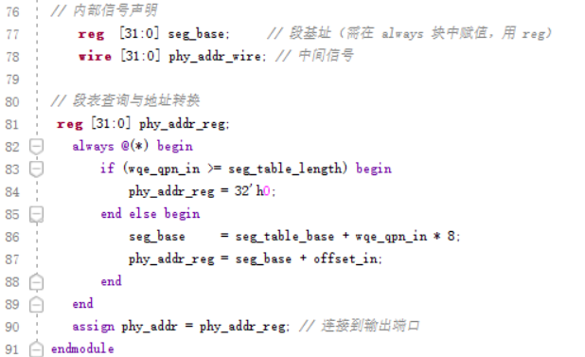
3.3 RDMA网络拥塞控制算法设计
基于ECN（显式拥塞通知）的算法：
双方协商ECN支持后，交换机在拥塞时标记数据包(CE状态)，接收端反馈CNP报文，发送端采用AIMD算法(加性增/乘性减)动态调整速率，实现高效拥塞控制。
三、基于INT 的拥塞控制：
在数据包中嵌入交换机实时状态信息（队列深度、时延等），接收端反馈完整网络状态，发送端采用优化算法动态调速。相比传统方法，INT提供更精准的网络感知，适合数据中心复杂场景，但需平衡遥测精度与系统开销，通常采用采样或压缩技术优化。
二、基于RTT 的拥塞控制：
RTT上升超阈值时乘性降速，稳定时加性提速。该方案无需ECN支持，采用滤波技术平滑RTT，动态调整阈值，实现低延迟高带宽利用。
表3.1 网络拥塞控制优化方案对比
拥塞感知 | 感知控制网卡支持 | 典型方案 | 算法实现
ECN | CNP 报文封装解析、速率限制器 | DCQCN | 基于硬件网卡
 |  | Dart | 软件实现（协同硬件网卡DCQCN）
 |  | PCN | 基于DPDK网卡
RTT | 数据包时间戳、速率限制器 | TIMELY | 软件实现
 |  | IRMA | 软件实现
 |  | RL-CC | 基于可编程网卡
 | 数据包时间戳、软件拥塞窗口 | Swift | 软件实现
 |  | RET | 软件实现
INT | INT 报文封装解析、硬件拥塞窗口 | HPCC | 基于可编程网卡

Slide 28
Part 4
模块仿真与测试
RDMA模块仿真

Slide 29
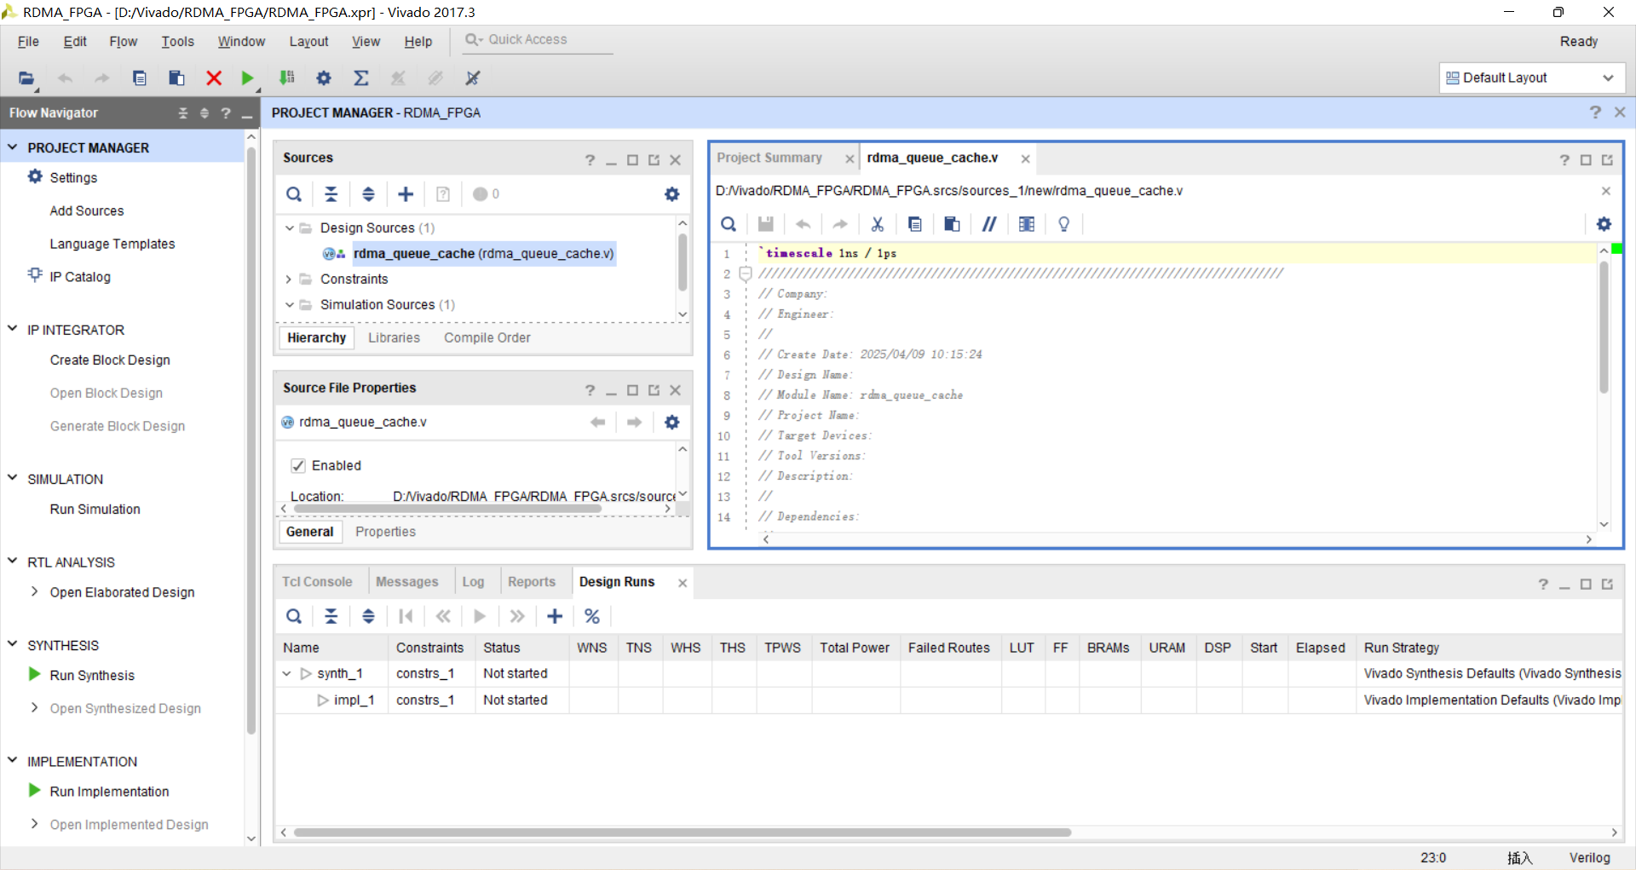
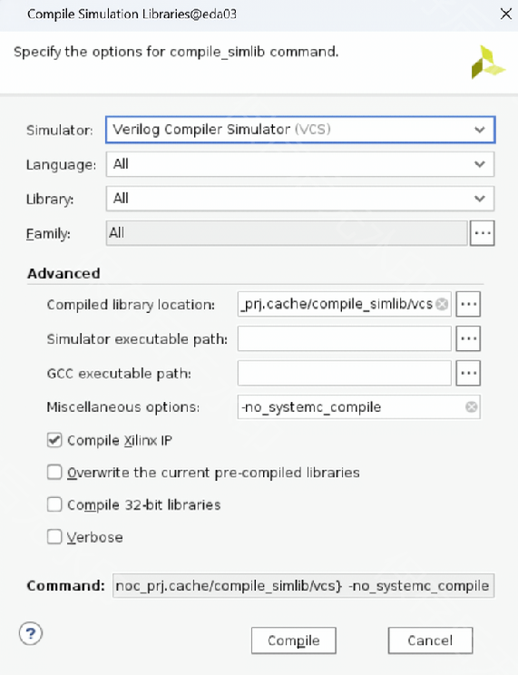
4.1 基于FPGA的RDMA通信模块仿真
1.设计工程建立
2.仿真环境搭建
图4.1 Vivado软件设计工程界面图
图4.2 Vivado中用VCS进行仿真

Slide 30
4.2 RDMA功能仿真验证方案
黑盒模型：拟采用黑盒验证的方法进行RDMA功能仿真，即把每一个待验证的模块看成一个黑盒子。不关心黑盒子内部如何走线、连接，只关心各功能模块的输入输出接口和时序是否满足我们的设计预期。
RDMA 模块测设方案设计框图如图6所示，我们将从发送和接收两个方向来验证各模块功能，通过 Systemverilog语言描述激励源。验证流程:发送方向，我们通过模拟上位机下发任务申请，RDMA模块接收到申请，解析申请类型然后向上位机发送DMA读请求，接收到内存中的数据之后，接着进行协议封装处理，最后将完整的数据报文发送;接收方向，模拟对端发送完整的报文数据，收到报文之后解析头部和数据接着验证报文头有效性，发送DMA写请求将数据写入指定位置，最后生成完成队列。
发送方向
测试激励
发送数据
RDMA模块
接收方向
测试激励
接收数据
图4.3 RDMA模块测试方案框图

Slide 31
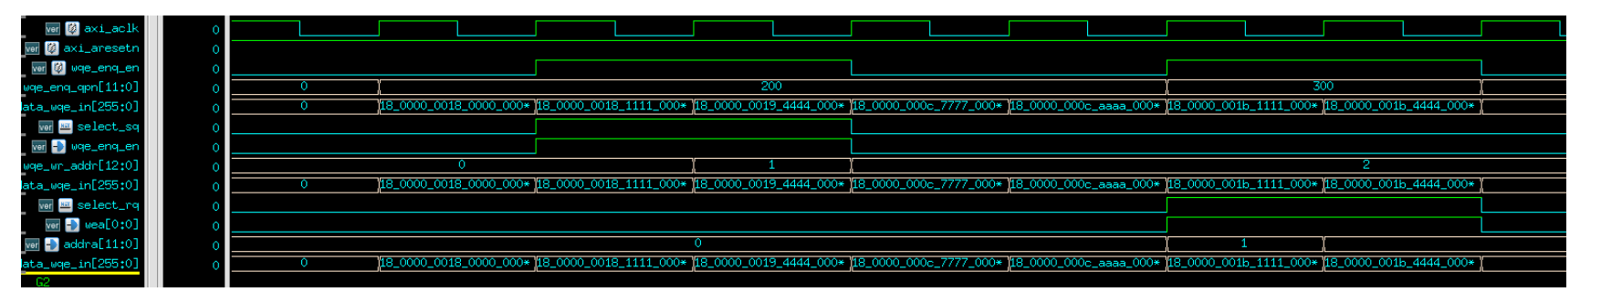
4.3 队列缓存模块仿真测试
队列缓存模块主要功能是对上位机下发不同类型的申请，按照操作码的不同分别缓存进不同的内存，方便后续内存管理节省FPGA内部资源。
表4.1 波形核心信号说明
图4.4 队列缓存模块仿真波形图
信号名 | 方向 | 作用
wqe_data_in[255:0] | 输入 | 上位机下发的WQE数据，包含操作码（opcode）、地址、长度等字段。
wqe_valid_in | 输入 | WQE有效标志，高电平时表示当前wqe_data_in有效。
select_sq | 输出 | 高电平表示当前WQE为Send/Write/Read操作，需写入SQ_RAM。
select_rq | 输出 | 高电平表示当前WQE为Receive操作，需写入RQ_RAM。
sq_ram_we | 输出 | SQ_RAM写使能信号，由select_sq和wqe_valid_in共同触发。
rq_ram_we | 输出 | RQ_RAM写使能信号，由select_rq和wqe_valid_in共同触发。
上位机通过wqe_data_in下发申请，wqe_en拉高指示当前申请有效，通过wqe_data_in 数据中操作码字段判断当前申请类型，如果是sq类型则拉高select_sq信号，否则拉高select_rq信号，随后根据选择信号指示，将对应类型的缓存写使能拉高，写入数据。从仿真图中可以看出测试激励一共下发了sq和rq不同类型的任务申请，然后分别写入了对应类型的ram中去，达到了队列缓存模块的设计需求，该模块功能正常实现。

Slide 32
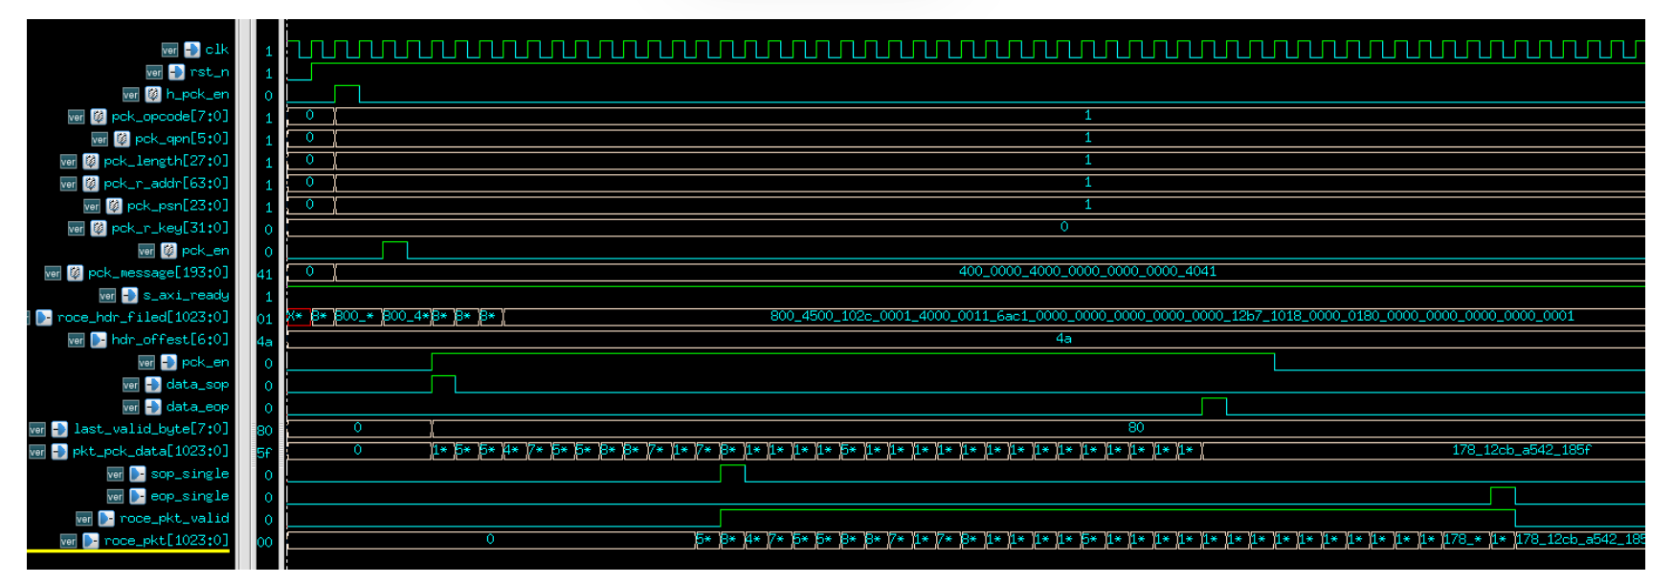
4.4 协议封装模块仿真测试
协议封装模块主要功能是生成当前报文头部信息，对报文数据和报文头进行封装处理，对数据包进行crc计算，最后将完整的报文发送。
表4.2 波形核心信号说明
图4.5 协议封装模块仿真波形图
信号名 | 方向 | 作用
h_pack_en | 输入 | 生成报文头使能，高有效
pack_en | 输入 | 封装报文使能，高有效
rd_addr | 输出 | 读数据地址
tx_data_in | 输入 | 读到的数据
opcode | 输入 | 操作码对应的类型
axi_valid | 输出 | AXI接口发送数据有效指示，高有效
h_pack_en为生成报文头使能信号，高有效：接收到该指示之后将有关字段，如操作码、队列号、key、长度等信号拼接成一个完整的报文头部。pack_en为报文封装使能信号，高有效：拉高该信号之后模块将报文头部和数据封装成一个完整的报文；接着对完整的报文进行crc校验并把校验和放到报文的尾部，最终按照axist接口时序将报文发送出去。从仿真图4.5中可以看出，协议封装模块在接收到封装使能之后，首先生成了报文头，接着把报文头与数据进行组装，然后又对整个数据报文进行了校验操作，最后校验成功之后按照标准格式把报文发送到下级模块处理。

Slide 33
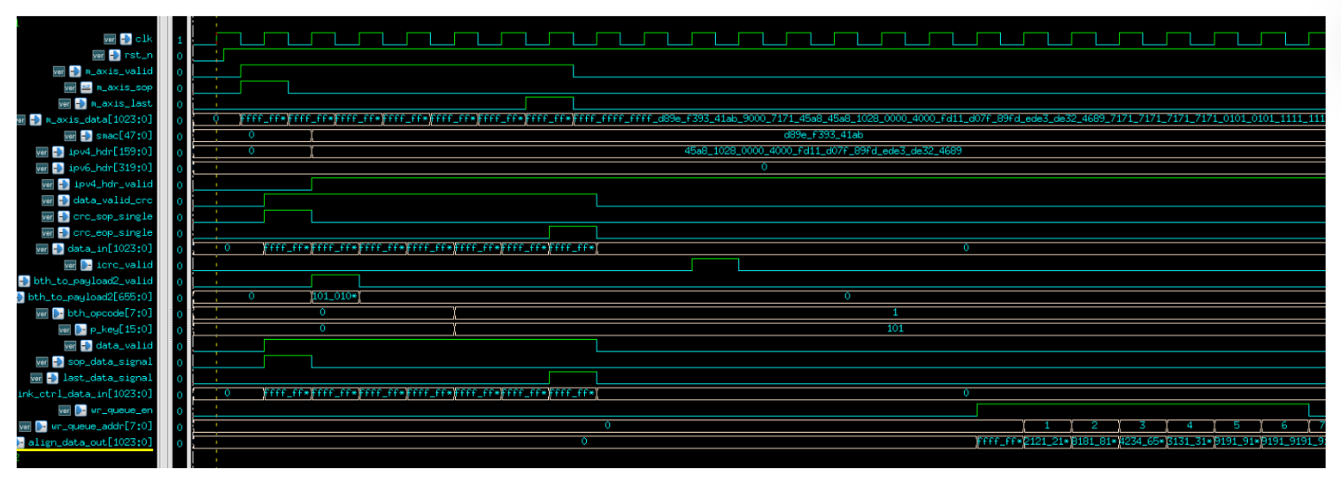
4.5 发送缓存模块仿真测试
发送缓存模块主要功能是按照上位机下发申请，发送DMA读请求，将指定位置的内存数据，缓存进FPGA内部ram为后续操作做准备。
表4.3 波形核心信号说明
图4.6 发送缓存模块仿真波形图
信号名 | 方向 | 作用
data_req_en | 输入 | 请求数据使能，高有效
data_req_qpn | 输入 | 队列申请所对应的队列号
data_req_length | 输入 | 队列申请所对应的数据长度
data_req_addr | 输入 | 队列申请所对应的指定地址
dma_req_ready | 输出 | 上位机准备接受描述符，高有效
dma_data_length | 输出 | DMA 数据长度，以字节为单位
tx_req_en拉高指示当前数据发送请求有效，length、addr信号表示数据的长度和指定的数据地址，当模块接收到数据中请之后，发送 DMA 读请求，byp_vld 信号拉高表示当前DMA请求有效。上位机接收到DMA 读请求之后，将指定位置的数据通过axi接口缓存进入FPGA内部缓存，为后续流程做准备。从仿真图4.6中可以看出发送数据缓存模块在接收到任务缓存模块的数据之后，解析有关DMA申请的信息，接着发起了DMA读请求，接收上位机下发的数据.

Slide 34
4.6 协议解析模块仿真测试
协议解析模块主要功能是解析对端发送的报文的数据和头部，验证报文头部的有效性，对报文进行crc校验，最后将有效数据发送给后级模块处理。
表4.4 波形核心信号说明
图4.7 协议解析模块仿真波形图
信号名 | 方向 | 作用
axi _ready | 输出 | 协议解析模块准备信号，高有效
axi _sop | 输入 | AXI接口发送数据帧头指示，高有效
axi_eop | 输入 | AXI接口发送数据帧尾指示，高有效
axi_valid | 输入 | AXI接口发送数据有效指示，高有效
axi_data | 输入 | AXI接口发送数据，bit0为最低位
data_out | 输出 | 写数据
对端发送的报文通过axi_st接口进入协议解析模块，接着解析该以太网头部信息并对头部进行checksum计算，ipv4_hdr信号当前以太网报文头内容，ipv4_hdr_valid指示当前以太网报文头部校验有效；同时也会对RDMA报文头进行校验，bth_to_playload信号为RoCE报文头部内容，bth_to_playload_valid指示当前RoCE报文头部校验有效；接着对接收的报文按照 crc校验的规则进行校验，校验成功回拉高icrc_valid信号一个周期；经过三个步骤的校验都有效之后才会把剥离头部的报文数据写入到给后级模块缓存。

Slide 35
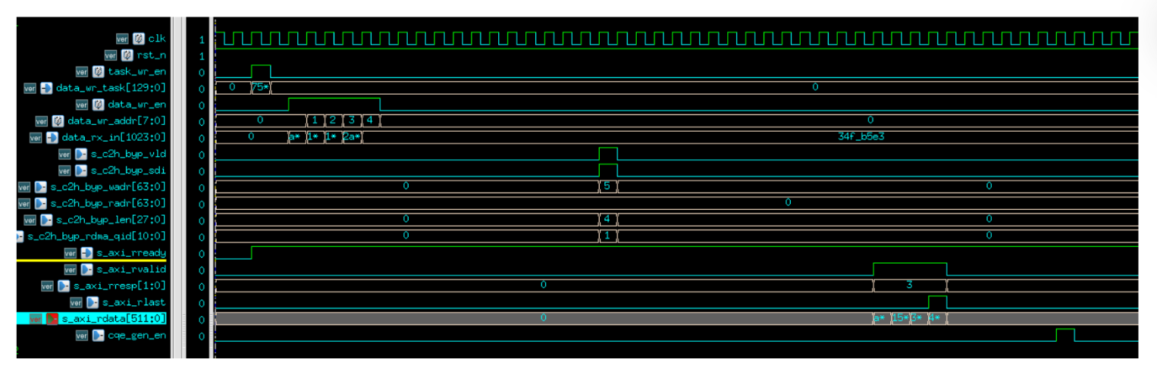
4.7 接收缓存模块仿真测试
接收缓存模块主要功能是接收对端发送的报文数据，根据控制模块发送的任务信息，向上位机发送DMA写请求，将数据存入内存指定位置。
表4.5 波形核心信号说明
图4.7 协议解析模块仿真波形图
信号名 | 方向 | 作用
wr_en | 输入 | 写使能信号，高有效
cqe_en | 输出 | 接收缓存模块使能信号，高有效
dma_req_ready | 输入 | 上位机准备接受描述符，高有效
dma_rd_addr | 输出 | DMA 数据读地址
dma_wr_addr | 输出 | DMA 数据写地址
dma_data_length | 输出 | DMA 数据长度，以字节为单位
data_wr_task信号表示任务有关信息task_wr_en信号指示当前信息有效；首先该模块从控制模块接收到有效任务信息，接着从协议解析模块收到数据，然后根据任务有关信息发起DMA写请求，byp_vld表示当前DMA请求有效，然后通过axi接口将数据写入内存中指定位置，最后拉高一个周期的cqe_gen_en信号，通知完成队列生成模块开始工作。从仿真图4.7中可以看出，接收数据缓存模块在接收到协议解析模块的数据之后，接着根据相关信息，发送DMA写请求，上位机接收到请求之后，把数据写入到内存指定位置。

Slide 36
4.8 完成队列模块仿真测试
完成队列模块主要功能是当一个WQE被智能网卡执行完成之后会生成一个对应CQE，此CQE会详细描述该WQE的完成情况，用户可以通过查看对应的CQE了解对应工作请求，方便进行后续处理。
表4.6 波形核心信号说明
图4.8 完成队列模块仿真波形图
信号名 | 方向 | 作用
cqe_wr_en | 输入 | 队列信息写入信号，高有效
cqe_wr_data | 输入 | 输入的生成cqe的信息
dma_req_ready | 输入 | 上位机准备接受描述符，高有效
dma_rd_addr | 输出 | DMA 数据读地址
dma_wr_addr | 输出 | DMA 数据写地址
dma_data_length | 输出 | DMA 数据长度，以字节为单位
cqe_wr_en表示写有效信号，cqe_message信号表示完成队列的有关信息，cqe_gen_en为该块使能信号：首先从控制模块接收到有关完成队列信息，然后判断使能信号如果有一个周期拉高，则开始发送DMA写请求，byp_vld表示当前DMA请求有效，最后通过axi接口将完成队列有关信息发送给上位机，上位机可根据内容判断该任务完成情况。

Slide 37
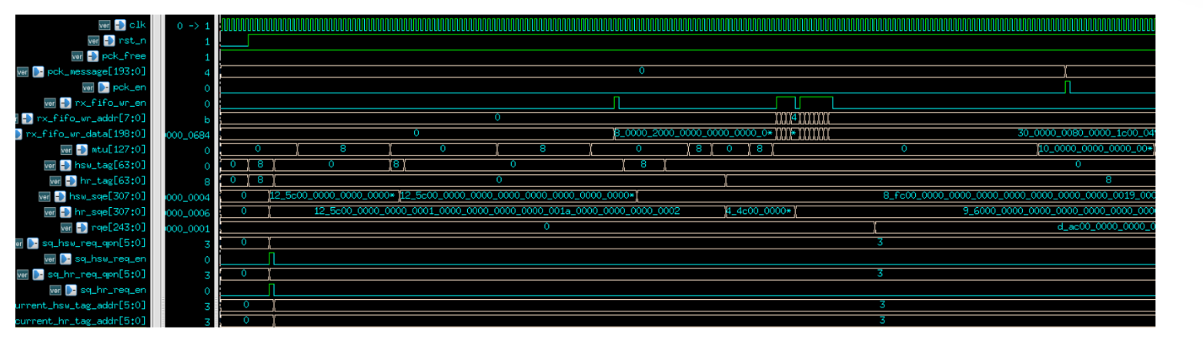
4.8 控制模块仿真测试
控制模块主要功能是监测各个功能模块的工作状态,同时根据各个模块的完成状态控制发送有关信息以及模块使能信号。
表4.7 波形核心信号说明
图4.9 控制模块仿真波形图
信号名 | 方向 | 作用
sq_req_en | 输入 | 控制模块写入信号，高有效
pack_en | 输入 | 封装报文使能，高有效
dma_req_ready | 输入 | 上位机准备接受描述符，高有效
dma_rd_addr | 输出 | DMA 数据读地址
dma_wr_addr | 输出 | DMA 数据写地址
dma_data_length | 输出 | DMA 数据长度，以字节为单位
sq_req_en信号为读使能，当队列缓存模块接收到上位机下发的任务申请，控制模块拉高sq_req_en一个周期取出数据，接着根据数据中的信息通知发送数据缓存模块，发送DMA请求取出内存指定位置的数据，接着通知协议封装模块从数据换从模块中取出数据，拉高pack_en信号高速封装模块开始进行数据封装操作。控制模块在收到下发的任务后，完成了一系列的操作，包括监测各个功能模块的工作状态，各个模块的完成状态控制发送有关信息以及模块使能信号。达

Slide 38
Part 5
相关讨论和结论
工作总结
未来展望

Slide 39
5.1 工作总结
（1）首先回顾了RDMA的发展历史和当前国内外研究现状，明确了研究RDMA的重要性；接着对目前产业界智能网卡三种主流实现方案同时结合自身技术储备，提出一种基于FPGA的实现方案。
（2）对比分析了实现 RDMA通信的三种协议的优缺点，提出本论文的协议方案；接着对RMDA 的相关原理进行了详细了研究与介绍。为后续RDMA功能设计工作打下坚实的理论基础。
（3）提出一个实现RDMA功能模块的整体方案。根据功能划分为几大关键模块，对关键模块的实现方案、实现原理和关键信号行了详细的描写，通过FPGA的Verilog语言实现各个功能模块的代码逻辑功能。
（4）对比分析了业界提出了的三类主流的拥塞控制算法：这些算法各具特色，ECN方案成熟稳定但依赖无损网络，RTT方案灵活但对噪声敏感，INT方案精准但实现复杂。
（5）基于 Vcs和 Vcrdi 平台对各模块进行仿真。主要工作内容：搭建仿真测试环境、仿真激励编写、测试验证功能等。根据各模块仿真波形结果，各模块功能整体符合设计需求。
图5.1 本文研究内容

Slide 40
5.2 未来展望
RDMA技术作为智能网卡重点研究方向，在今后面对更加复杂的应用场景势必会对其提出更高的要求。本文基于FPGA 实现 RDMA 通信的方法，但由于实验环境制约，还有很多问题还需要进一步的深入研究。
（1）由于条件限制，本论文只是在简单的场景下测试了RDMA与TCP的传输性能，但是在复杂场景下需要对RDMA 和TCP进行更进一步的测试。
（2）在Vivado软件进行工程编译过程中，发现RDMA模块LUT和FF资源占用偏高，还需在不改变模块功能的前提下对Verilog代码进行深入优化，节省FPGA资源从而减少软件布局布线的时间。
（3）本论文目前只支持单通道传输，对智能网卡的应用存在限制，后续还需研究多通道传输技术，解决智能网卡相关应用难题，给后续研究提供新的方向。

Slide 41
感谢您的批评指正
Thank you for your listening！
计算机学院、软件学院、网络空间安全学院 软件工程专业
答辩人
王静康
指导老师
肖甫

